Slide 1
Boshlang`ich nazorat ichki elektr o`tkazishda texnik xavfsizlik qoidalari
1000 V kuchlanishga tushgandagi holat

Slide 2
Elektr toki xavfliligi bo`yicha yetakchi o`rinda
turadi. Chunki unda hech qanday belgi xususiyat yo`q. Elektr toki hidi, rangi, bo`lmagani uchun
elektr energiyadan foydalanishda ehtiyotkorlik
juda muhimdir. Qutqaruvchi dielektrik oyoq
kiyim va qo`lqoplar yordamida ishlashi kerak.
Barcha qutqaruv ishlari simlardan o`tayotgan
kuchlanishga mo`ljallangan shtanga yoki maxsus
iskanja yordamida amalga oshirilishi zarur.
Jabrlanuvchiga birinchi yordam ko`rsatishda xavfsizlik qoidalariga rioya qiling. Sanoat korxonalarida ishchilar doim qo`lqop bosh kiyim va izolyatsiyalangan asboblar bilan to`laqonli jihozlangan bo`lishi shart. Stend va
devorda bajariladigan amaliyot darslarida ham avval
elektr tokidan uzilganni tekshirib keyin unga
o`zgartirish sozlash ishlarini olib boorish kerak.

Slide 3
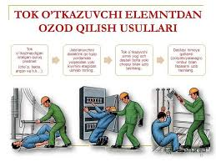
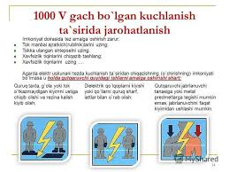
Yuqori kuchlanishga tushgan odamni qanday qutqarish.

Slide 4
Ikki fazali tarmoqda bevosita kontakt

Slide 5
Elektr uskunalari, apparatlari va mexanizmlari bilan ishlaganda juda ehtiyot bo‘lish kerak. Biror falokat sodir boMmasligi uchun texnika xavfsizligi qoidalariga qat’iy rioya qilish lozim.
Elektr toki inson tanasidan o‘tganda, unda titrash hosil qiladi va uni kuydirib yuboradi, chunki elektr tokining bir sekunddagi tebranishi 50 Hz ga, inson yuragining tebranishi esa bir sekundda 1,16 Hz ga teng. U tokni ushlaganda unga yana 50 Hz qo‘shiladi, ya’ni 51,16 Hzga aylanadi. Bunday tebranish inson tanasini sekundlar ichida ishdan chiqaradi. Inson uchun 0,02 A xavfli. 0ДА tok esa o‘limga olib keladi.
Inson tanasining qarshiligi ishlagan vaqtda 600 dan 100000 Om gacha o‘zgarishi mumkin. Kishi elektr tokidan saqlanish uchun uni himoya qiladigan yerga ulagichlardan, shuningdek, tok o‘tkazmaydigan qo‘lqoplar, oyoq ostiga rezina gilamlar va elektr uskunalarni bekitib turadigan qurilmalardan foydalanishi kerak. 1-rasmda qurilmalaming nol simlarini va ularning korpuslarini yerga ulash usuli ko‘rsatilgan.

Slide 6
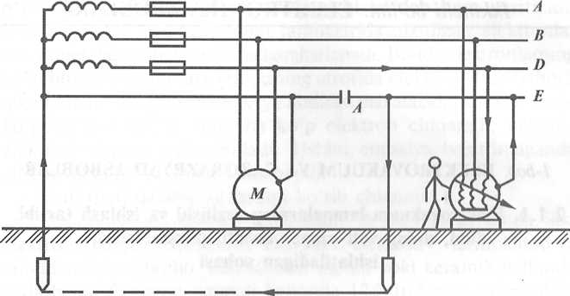
Elektr dvigatellarning nol qismini yerga ulash usuli.

Slide 7
Elektr uskunalari, apparatlari va mexanizmlarining temir qopqoqlarini yerga ulash majburiy hisoblanadi. Bu qoidani buzganlar 0‘zbekiston Respublikasining tegishli qonunlari oldida javobgar hisoblanadilar. 1000 V dan yuqori kuchlanish elektr tarmoqlarida zazemleniyani himoya qilinadi, pastki kuchlanish elektr tarmoqlar 380/220 V da nolni himoya qilinadi.
Elektr tokidan jabrlanganga birinchi tez yordamni o'sha yeming o‘zida ko‘rsatish kerak. Jabrlanganga o‘z vaqtida to‘g‘ri yordam berish katta ahamiyatga ega. Birinchidan, elektr tokini tez o‘chirish kerak, buning uchun dastalari izolatsiyalangan asbob bilan kuchlanish bor sim uziladi.
Agarda, jabrlanganda hayot belgilari bo‘Isa yoki u nafas olayotgan bo‘lsa, sun’iy nafas oldirishni boshlash kerak. Shu bilan birga, tez yordamni chaqirish lozim.

